Slide 1
Programa OpenRAN@Brasil Visão Geral e Próximos Passos

Slide 2
Agenda
Visão Geral
Fases
Participantes
Fase 1
Fase 2
Fase 3
Próximos Passos
OpenRAN@Brasil Fase 3
Selecionando Parceiros
Ações Futuras

Slide 3
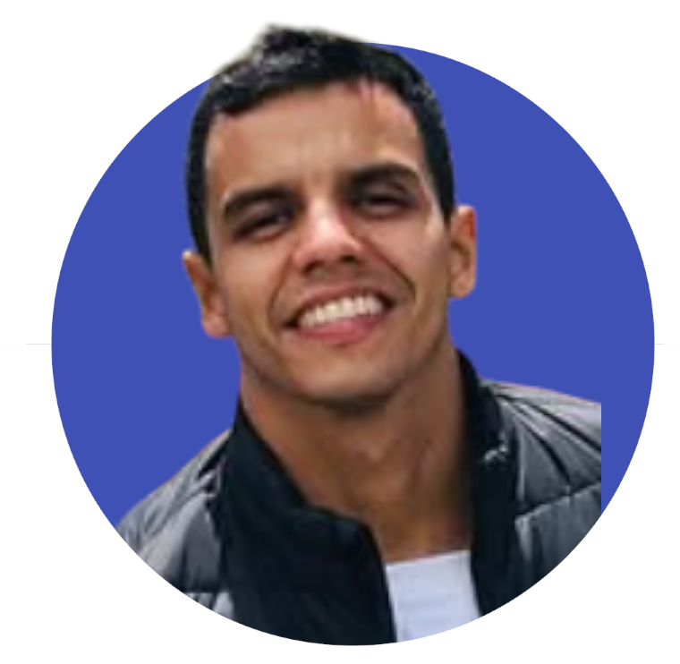
Quem sou eu?
Leonardo Carvalho Ribeiro
Coordenador de Projetos
11 anos de RNP
Atuação em projetos de PD&I:
Coordenação:
Sala de Aula Inteligente
OpenRAN@Brasil
Prestação de Contas
Chamadas BR-UE
NSF
CloudLab – FINEP
5G in-a-box

Slide 4
Fases
Fase 1
Fase 2
P&D nas camadas de gerenciamento, controle e automação
Service Management and Orchestration (SMO)
RAN Intelligent Controller (RIC)
SDN, P4 and DWDM na camada de transporte
SD-PON no Fronthaul
Orquestração de CLOUD/EDGE orchestration
Testbed
2 sites
Campinas (SP)
Rio de Janeiro (RJ)
Composto de domínios abertos e desagregados
Packet, optical and wireless
Chamadas públicas para academia e startups
Status: Finalizado
Duração: 36 + 4 meses (extensão)
Fase 3
P&D em hardware
Desenvolvimento de Radio Unit (RU)
Motivação
Elemento mais caro da arquitetura
Poucos fornecedores/fabricantes
P&D em software
RIC xApps/rApps
P&D em Cibersegurança
Integração dos resultados no testbed
Status: Em execução
Duração: 30 + 8 meses (extensão)
Expansão do Testbed
Ao menos um site em cada região do Brasil
Seleção de propostas de ICTs
P&D em aplicações possíveis apenas em infraestruturas Open RAN, com foco em diferentes casos de uso:
Indústria
Agricultura
Saúde
Educação
Cidades
Jogos educacionais
Sandbox regulatório
Status: Em execução
Duração: 36 meses

Slide 5
Fases
2022
2023
2024
2025
2026
2027
Fase 1
Fase 2
Fase 3
Valores:
Fase 1: R$ 32.495.129,44
Fase 2: R$ 33.457.881,48
Fase 3: R$ 47.162.808,75
Total: R$ 113.115.819,67

Slide 6
Parceiros
EXECUÇÃO
COORDENAÇÃO
ORGANIZAÇÃO

Slide 7
Parceiros da Academia
Pesquisadores participantes:
Fase 1
UFF, UFPA, UFRGS, UNICAMP e UFRJ, UnB​, UNISINOS​, UFPE​, UFPB​ + startups
Fase 2
UFPA, UFCG, UNISINOS e UFG
Fase 3
UnB, UFG + ICTs a serem selecionadas

Slide 8
Fase 1
Objetivos
P&D para construir uma infraestrutura de experimentação aberta e programável (testbed).
Fomentar PD&I em Open RAN
Academia
Startups
Qualificar força de trabalho especializada em diferentes tecnologias associadas à Open RAN

Slide 9
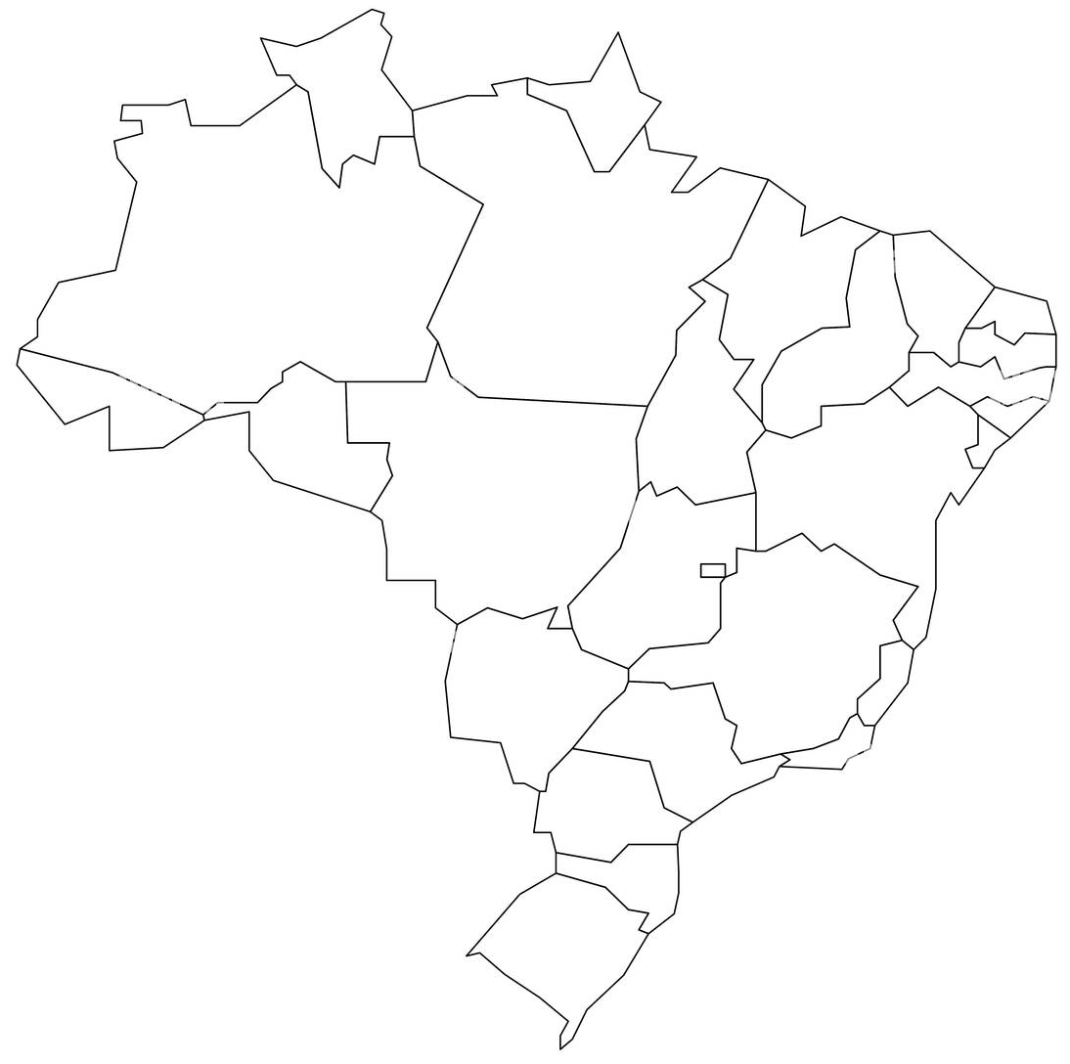
Destaque Fase 1 - Testbed
Resultados
Dois sites operacionais
CPQD - Campinas, SP
RNP - Rio de Janeiro, RJ
Ambos na região sudeste
Distância geográfica: 397 km
Distância rodoviária: 493.1 km
Conectados por link de 10 Gbps
Campinas
Rio de Janeiro

Slide 10
Destaque Fase 1 – Fomento à Academia
Resultados
Objetivo da Chamada: Promover P&D em tecnologias relacionadas à RAN aberta, adicionando e/ou melhorando funcionalidades do testbed.
Orçamento: ~152 mil Reais por GT
6 Grupos de Trabalho selecionados
Duração: 1 ano
Início: Novembro/2023
Término: Outubro/2024*
* Extensão concedida até Março/2025 9

Slide 11
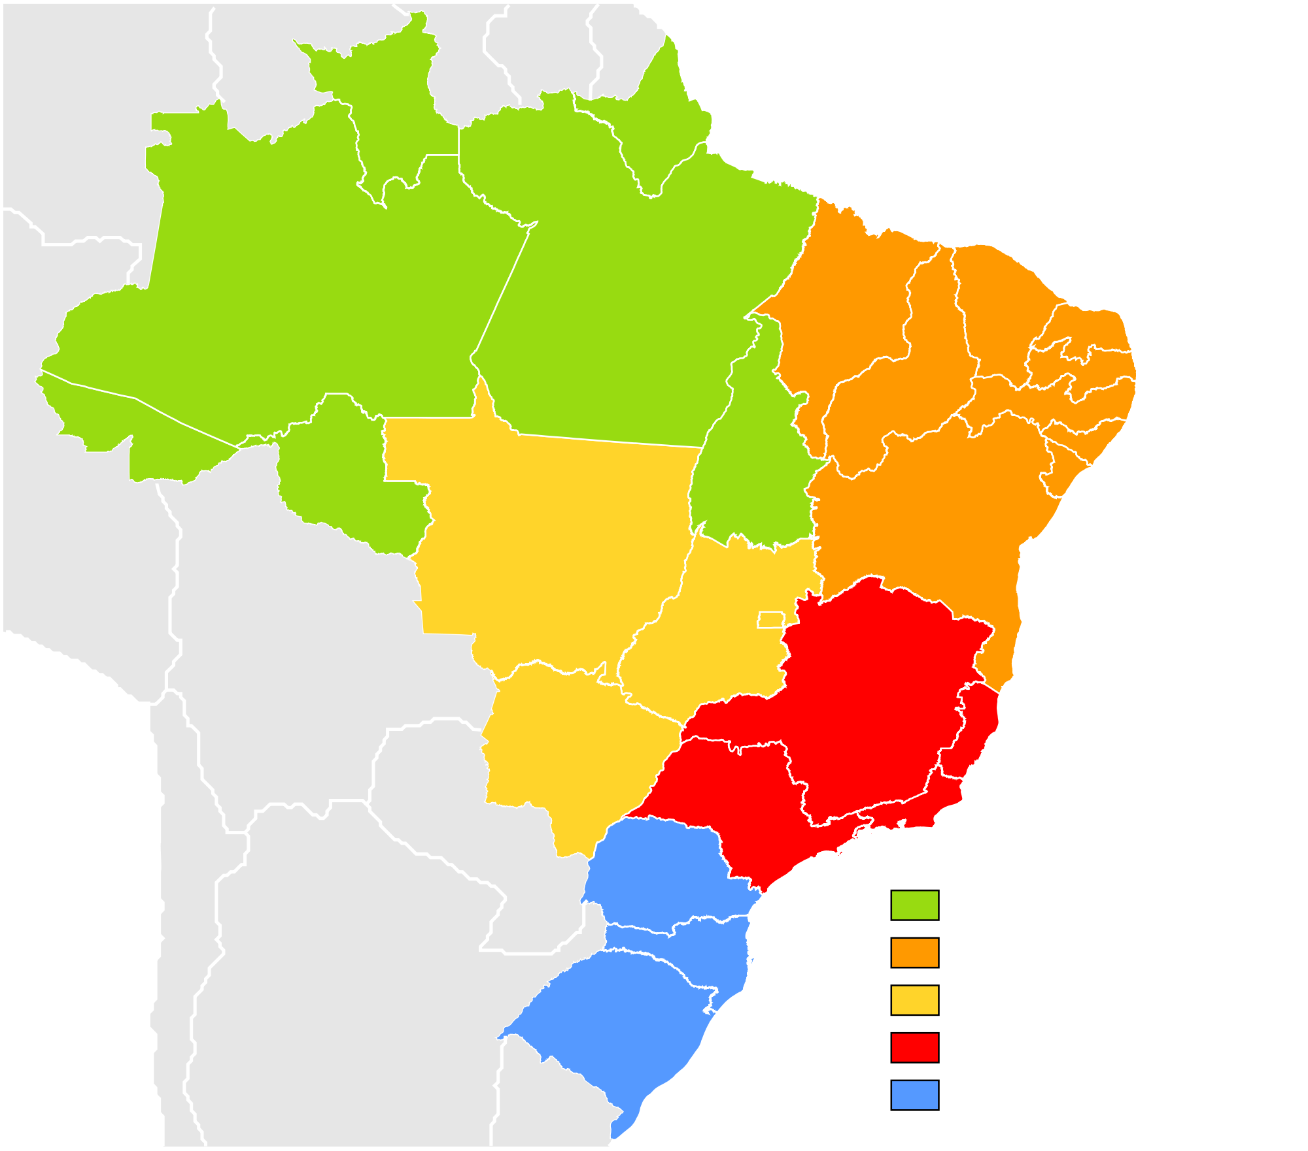
Destaque Fase 1 - Chamada Aberta para Academia
GT | Instituição | Área de Atuação
AGIR | UFF | Redes baseadas por intenção
FAIR-5G | UFPB | Cibersegurança
IQOS | UFPA | QoS
OIRAN | UFPE | Orquestração
ORAN-QoS | UnB | QoS
Plateou | Unisinos | Fatiamento de Rede
Norte
Nordeste
Centro-Oeste
Sudeste
Sul

Slide 12
Destaque Fase 1 – Fomento a Startups
Resultados
Objetivos da Chamada:
Implantação de aplicativos clientes de diferentes verticais de mercado.
Demonstrar a flexibilidade, adaptabilidade e inteligência do testbed.
Orçamento: 100 mil Reais por startup
6 startups selecionadas
Duração: 5 meses
Início: Julho/2024
Fim: Novembro/2024

Slide 13
Destaque Fase 1 – Fomento a Startups
Startup | Estado | Área de Atuação
Acta Robotics | Amazonas | Indústria 4.0
Anlix | Rio de Janeiro | Telecomunicações
Quickium | São Paulo | Indústria 4.0
Ring-0 | Rio de Janeiro | Cibersegurança
Cromai | São Paulo | Agritech
Pix Force | Rio Grande do Sul | Indústria 4.0
Norte
Nordeste
Centro-Oeste
Sudeste
Sul

Slide 14
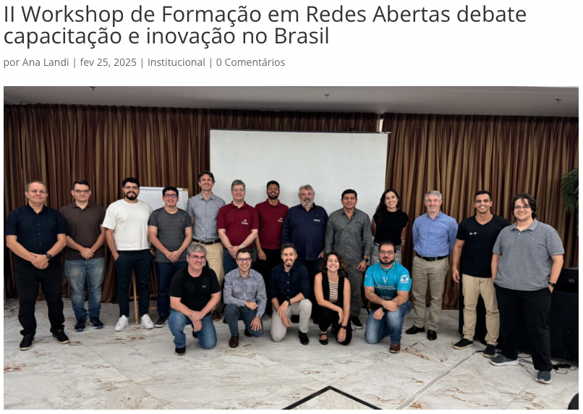
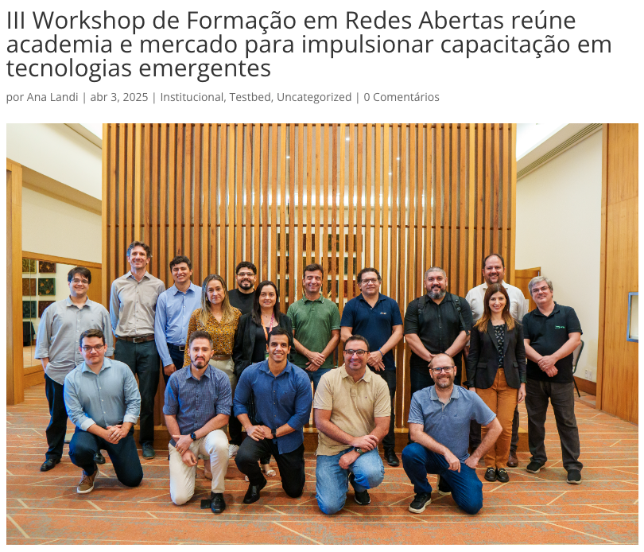
Destaque Fase 1 – Qualificação da Força de Trabalho
Workshops de capacitação em redes abertas
3 edições realizadas
Participação da academia, indústria e governo
Elaboração de um plano de capacitação em redes abertas

Slide 15
Encerramento
Comunidade
+230 pessoas mobilizadas pelo programa
Pesquisadores, alunos, técnicos, desenvolvedores, coordenadores.
Uso do Testbed
20 experimentos registrados
8 GTs
6 startups
1 operadora
1 indústria
4 academia

Slide 16
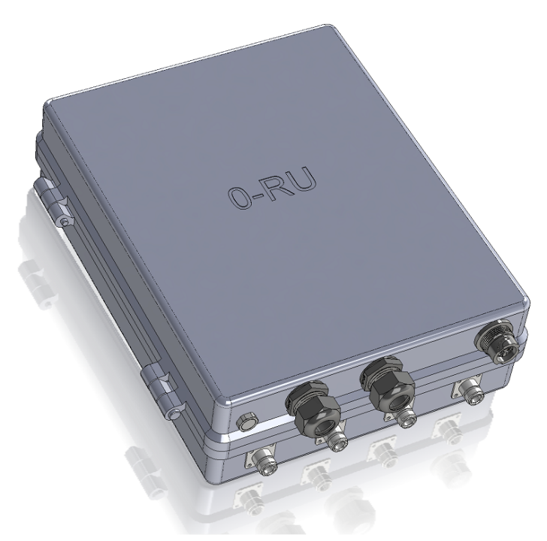
Fase 2
Objetivos:
P&D de uma unidade de rádio compatível com 5G O-RAN Alliance (O-RU)
P&D de aplicações SDN inteligentes para o domínio Open RAN (xApps/rApps)
Análise de risco de segurança cibernética Open RAN
Lançamento previsto para 2º semestre.

Slide 17
Fase 3
Objetivos
Expandir o testbed.
Desenvolvimento de aplicações críticas.​
Disseminação do conhecimento.
Norte
Nordeste
Centro-oeste
Sudeste
Sul

Slide 18
Próximos Passos

Slide 19
Quem sou eu?
Daniel de Arêa Leão Marques
Coordenador de P&D
12 anos de RNP
Projetos que participei:
FIBRE
IDS
Programa OpenRAN@Brasil

Slide 20
OpenRAN@Brasil Fase 3
P&D em Aplicações em verticais críticas:
Indústria;
Expansão do Testbed para Todas as Regiões do País:
Saúde;
Agricultura;
Educação;
Jogos Educacionais;
Cidades e Campus Inteligentes;
Ilhas presentes no Sudeste;
Ilha no Centro-Oeste para Sandbox Regulatório.
Ao menos uma ilha em cada região do Brasil;

Slide 21
Selecionando parceiros
Processo seletivo em duas etapas:
Etapa 1: Homologação de Hospedeiros para Expansão do Testbed
Etapa 2: Edital de Seleção de Aplicações e Hospedeiros
Como realizar a seleção de novos parceiros?

Slide 22
Homologação de Hospedeiros
O que buscamos nessa etapa?
Homologar candidatos aptos a receber um conjunto de equipamentos que constituem uma ilha OpenRAN@Brasil.
Resultado esperado: Lista de Instituições Homologadas
Os candidatos devem estar em áreas não contempladas pelo Programa:
Perfil dos Candidatos: ICTs público ou privadas; PoPs da RNP;
Nordeste
Norte
Sul

Slide 23
Seleção de Aplicações e Hospedeiros
O que buscamos nessa etapa?
Selecionar propostas de Aplicações e Hospedeiros;
Resultado Esperado: Hospedeiros e Aplicações Selecionadas.
Indústria, Saúde, Cidades e Campus Inteligentes, Agricultura, Educação e Jogos Educacionais;
As aplicações devem demonstrar casos de uso 5G nas seguintes verticais indicadas:
Os grupos de pesquisa interessados deverão submeter sua proposta em conjunto com uma das candidatas homologadas como hospedeiras;
Na proposta deverá ser indicada uma instituição da lista de hospedeiros homologados para receber a aplicação que será desenvolvida.

Slide 24
Ações Futuras
Lançamento dos Editais
Etapa 1: Homologação de Hospedeiros
Previsão de Lançamento: Segundo Semestre
Etapa 2: Seleção de Aplicações e Hospedeiros
Previsão de Lançamento: Segundo Semestre
Plataforma de Lançamento: Site do OpenRAN@Brasil
openranbrasil.org.br

Slide 25
Obrigado!
contato@openranbrasil.org.br
www.openranbrasil.org.br

Slide 26
Selecionando parceiros
Como realizar a seleção de novos parceiros?
Processo seletivo em duas etapas:
Etapa 1: Homologação de Hospedeiros para Expansão do Testbed
Etapa 2: Edital de Seleção de Aplicações e Hospedeiros
O que buscamos?
Parceiros para serem Hospedeiros de novas Ilhas do Testbed.
Parceiros para realização de P&D de aplicações que demonstrem casos de uso 5G nas diferentes verticais.

Slide 27
Previsão de Lançamento
Etapa 1: RFI - Homologação de Hospedeiros para Expansão do Testbed do Programa OpenRAN@Brasil
Previsão de Lançamento: segundo semestre de 2025
Etapa 2: Edital de Seleção de Aplicações e Hospedeiros
Previsão de Lançamento: segundo semestre de 2025
Plataforma de Lançamento: Site do Programa OpenRAN@Brasil
Plataforma de Lançamento: Site do Programa OpenRAN@Brasil
openranbrasil.org.br

Slide 28
OpenRAN@Brasil Fase 3 - Situação das Ilhas
Região Sudeste:
Ilha CPQD - Campinas: Funcional
Região Centro-Oeste:
Ilha UnB - Brasília: Em implementação
Ilha UFG - Goiânia: Em implementação
Ilha RNP/PoP-RJ – Rio de Janeiro: Funcional

Slide 29
Seleção de Aplicações e Hospedeiros
O que buscamos nessa etapa?
As aplicações que demonstrem casos de uso 5G nas seguintes verticais indicadas:
Indústria, Saúde, Cidades e Campus Inteligentes, Agricultura, Educação e Jogos Educacionais;
Os grupos de pesquisa interessados deverão submeter sua proposta em conjunto com uma das candidatas homologadas como hospedeiras;
Resultado Esperado: Hospedeiros e Aplicações Selecionadas.

Slide 30
Previsão de Lançamento
Etapa 1: RFI - Homologação de Hospedeiros para Expansão do Testbed do Programa OpenRAN@Brasil
Previsão de Lançamento: Final de Junho
Etapa 2: Edital de Seleção de Aplicações e Hospedeiros
Previsão de Lançamento: Final de Agosto
Plataforma de Lançamento: Site do Programa OpenRAN@Brasil
Plataforma de Lançamento: Site do Programa OpenRAN@Brasil
openranbrasil.org.br

Slide 31
Conjunto de Equipamentos
???

Slide 32
Contrapartidas
Hospedeiros:
Recebimento do Conjunto de Equipamentos para montar uma ilha do Programa OpenRAN@Brasil.
Adequação da infraestrutura para recebimento dos equipamentos.
Extensão de fibra para a instituição, ajuste para redundância energética e afins.
Disponibilização de um bolsista para apoio na operação da nova ilha.
Aplicações (Grupos de Pesquisa):
Financiamento da pesquisa até o final de 2027.
Valor: ???

